Slide 1
Федеральное государственное бюджетное образовательное учреждение высшего образования “МИРЭА – Российский технологический университет”.
Анализ Git репозиториев
Кафедра: Институт комплексной безопасности и специального приборостроения.
Группа: БИСО-02-21
Выполнил: студенты 4 курса Паромов Я. А.; Сапожников А. М.; Смирницкий К. М.; Трегубов П. В.;
Преподаватель: Захарчук И. И.
г. Москва, 2025

Slide 2

Введение
Актуальность:
В современном цикле разработки программного обеспечения скорость и масштаб изменений в Git-репозиториях постоянно растут.
Каждое несанкционированное или аномальное изменение кода может привести к уязвимостям, инцидентам безопасности и простою проекта.
Проактивный мониторинг и анализ метрик репозитория позволяют выявить потенциальные угрозы на ранней стадии и минимизировать риски.

Slide 3
Цель и сценарии использования программы
Цель:
Сценарии:
Автоматизировать процесс сбора, обработки и анализа данных из Git-репозитория для своевременного обнаружения аномалий безопасности.
Форензика и расследование после утечки данных
Обучение и повышение качества разработки программы
Проактивный анализ безопасности перед мёржем

Slide 4
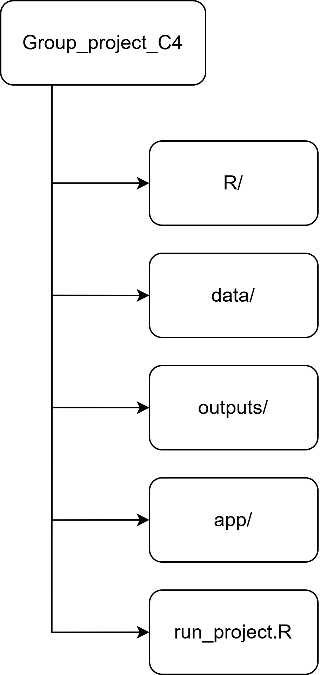
Структура проекта
5 скриптов для ETL и анализа данных
исходные и промежуточные CSV-файлы
результаты анализа (анномалии, профили)
Shiny-приложение для визуализации
«мастер»-скрипт для запуска всего пайплайна

Slide 5


Установка и запуск проекта
1. Системные требования
R: версия 4.0 или выше
Git: проект тестировался на Git версии 2.48 под Windows
RStudio: не обязательно, но рекомендуется для удобства работы
2. Первичная настройка
Сначала необходимо склонировать репозиторий с GitHub:
git clonehttps://github.com/Komstramast/Group_project_C4
Затем в R или RStudio установить рабочую директорию в корневую папку проекта:
setwd("путь/к/папке/с/файлами")

Slide 6
Установка и запуск проекта
3. Установка необходимых пакетов
Проект использует несколько дополнительных библиотек R. Их нужно установить вручную, выполнив следующую команду:
install.packages(c( "shiny", "bslib", "shinyWidgets", "shinydashboard", "shinyjs", "jsonlite", "httr", "gh", "dplyr", "data.table", "readr", "DT", "stringr", "lubridate", "glue", "purrr", "tidyr", "ggplot2"))
Эти пакеты обеспечивают пользовательский интерфейс, работу с API, загрузку и обработку данных, а также визуализацию.
4. Запуск приложения
Через RStudio:
Откройте проект Group_project_C4 через меню "File → Open Project".
В панели с кодом найдите кнопку Run App в правом верхнем углу — нажмите её.
Сначала приложение запросит путь к репозиторию GitHub, в котором нужно провести анализ.
Далее необходимо сгенерировать и ввести личный GitHub API token, чтобы иметь доступ к данным.

Slide 7
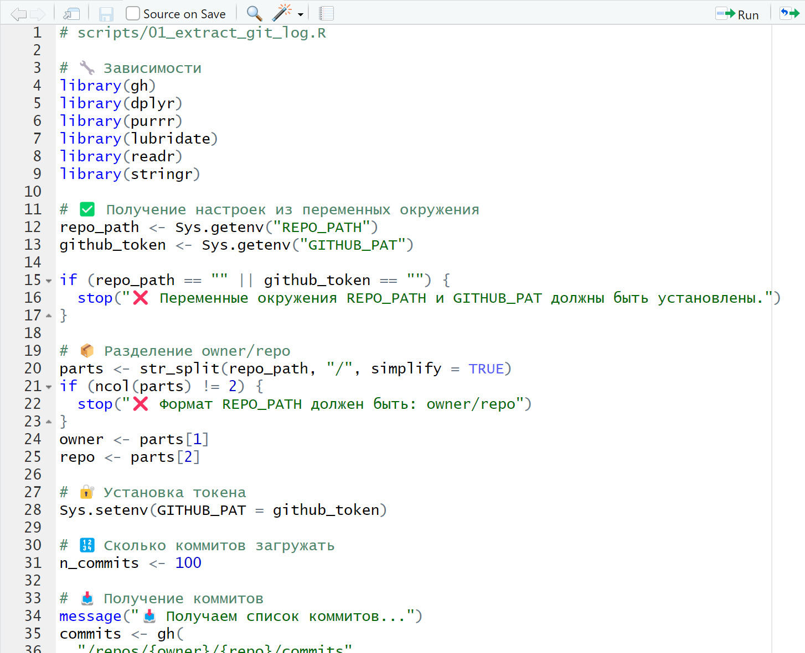
Скрипты R/
Скрипт: 01_get_commits.R
Подключение к GitHub API Программа аутентифицируется по токену и запрашивает историю коммитов из целевого репозитория.
Извлечение полей
Для каждого коммита собираются: SHA; Автор; Дата и время; Сообщение коммита; Число добавленных/удалённых строк; Список затронутых файлов
Сохранение «сырых» данных
Результирующий набор сохраняется в удобном формате CSV в файл – commits_clean.csv.
Это позволяющая в любой момент повторно запустить последующие этапы без повторного обращения к API.

Slide 8
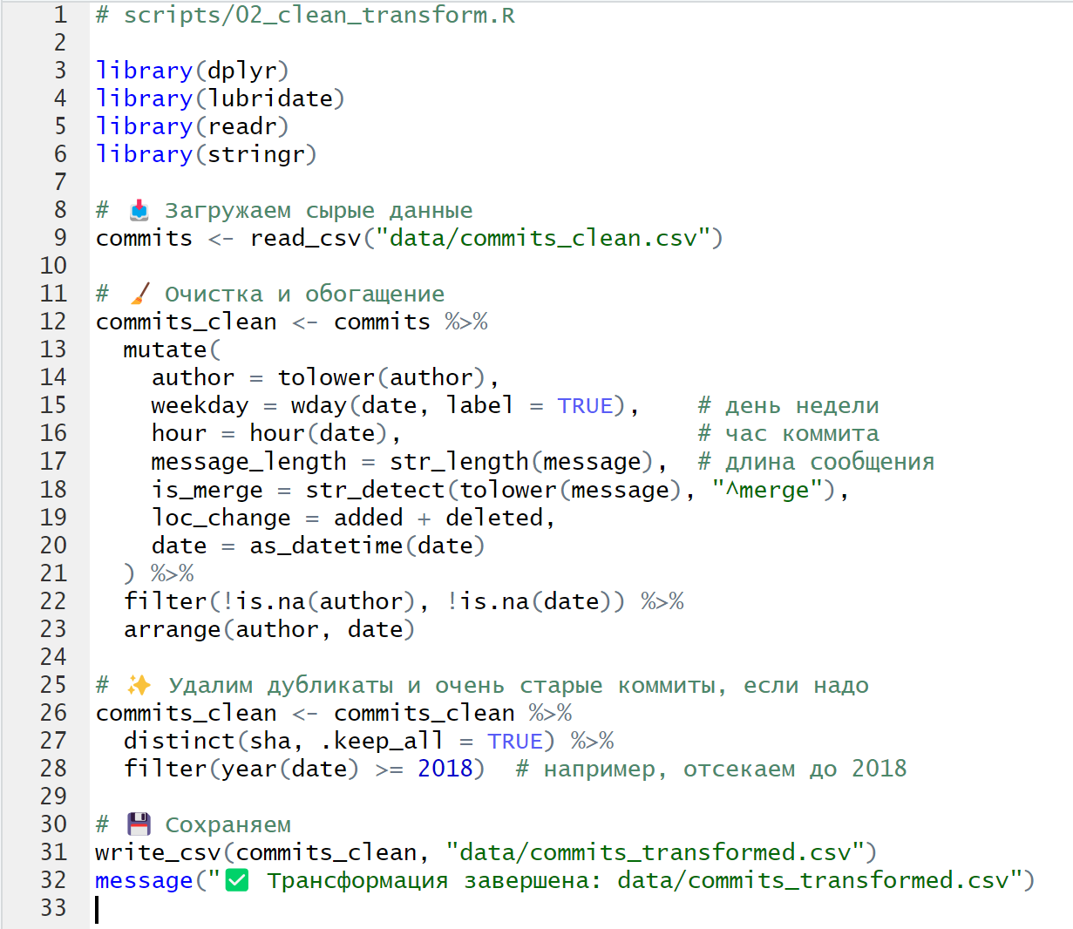
Скрипты R/
Скрипт: 02_clean_transform.R
Загрузка исходного CSV Чтение data/commits_clean.csv в табличный объект R.
Расширение признакового пространства: День недели (weekday); Час суток (hour); Длина сообщения коммита (message_length); Флаг merge-коммита (is_merge); Общее число изменённых строк (loc_change)
Нормализация и очистка – Приведение имён авторов к нижнему регистру – Удаление дубликатов по SHA – Фильтрация записей с пропущенными значениями и коммитов до 2018 года
Сохранение трансформированных данных Выгрузка в commits_transformed.csv, готовый к анализу набор.

Slide 9
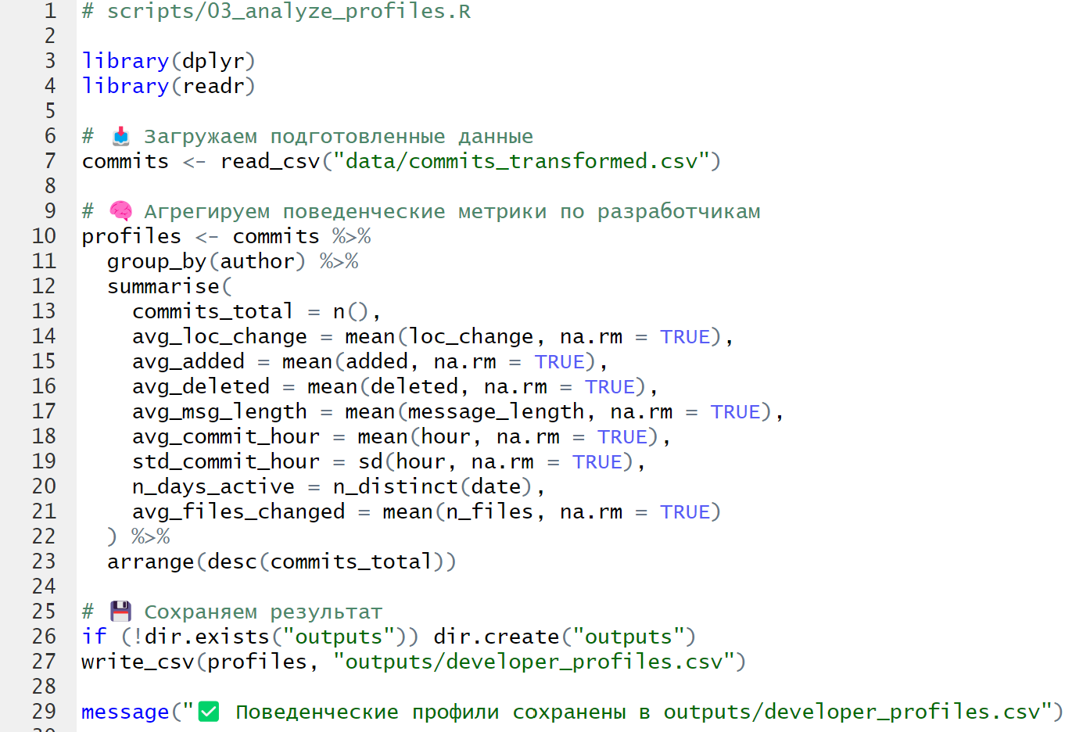
Скрипты R/
Скрипт: 03_analyze_profiles.R
Профилирование активности разработчиков Производится группировка данных по авторам коммитов с расчётом агрегированных метрик.
Метрики активности Рассчитываются:
Среднее количество добавленных и удалённых строк
Средняя длина сообщений коммитов
Временные паттерны активности (дни недели, часы)
Выходной результат Итоговая таблица developer_profiles.csv описывает поведение каждого разработчика на основе истории коммитов.

Slide 10
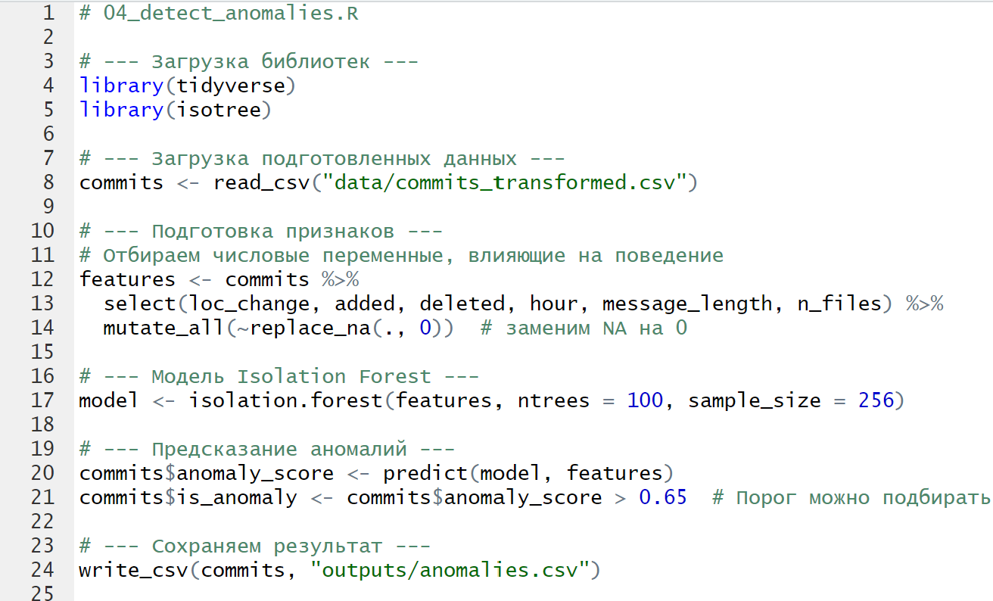
Скрипты R/
Скрипт: 04_detect_anomalies.R
Поиск аномалий в поведении Используется метод машинного обучения Isolation Forest для выявления нетипичных коммитов.
Факторы аномальности Учитываются следующие характеристики:
Количество изменённых строк
Длина сообщения
Время коммита
Отличие от характерных метрик автора
Результат анализа Аномальные коммиты сохраняются в anomalies.csv для дальнейшего рассмотрения и проверки.

Slide 11
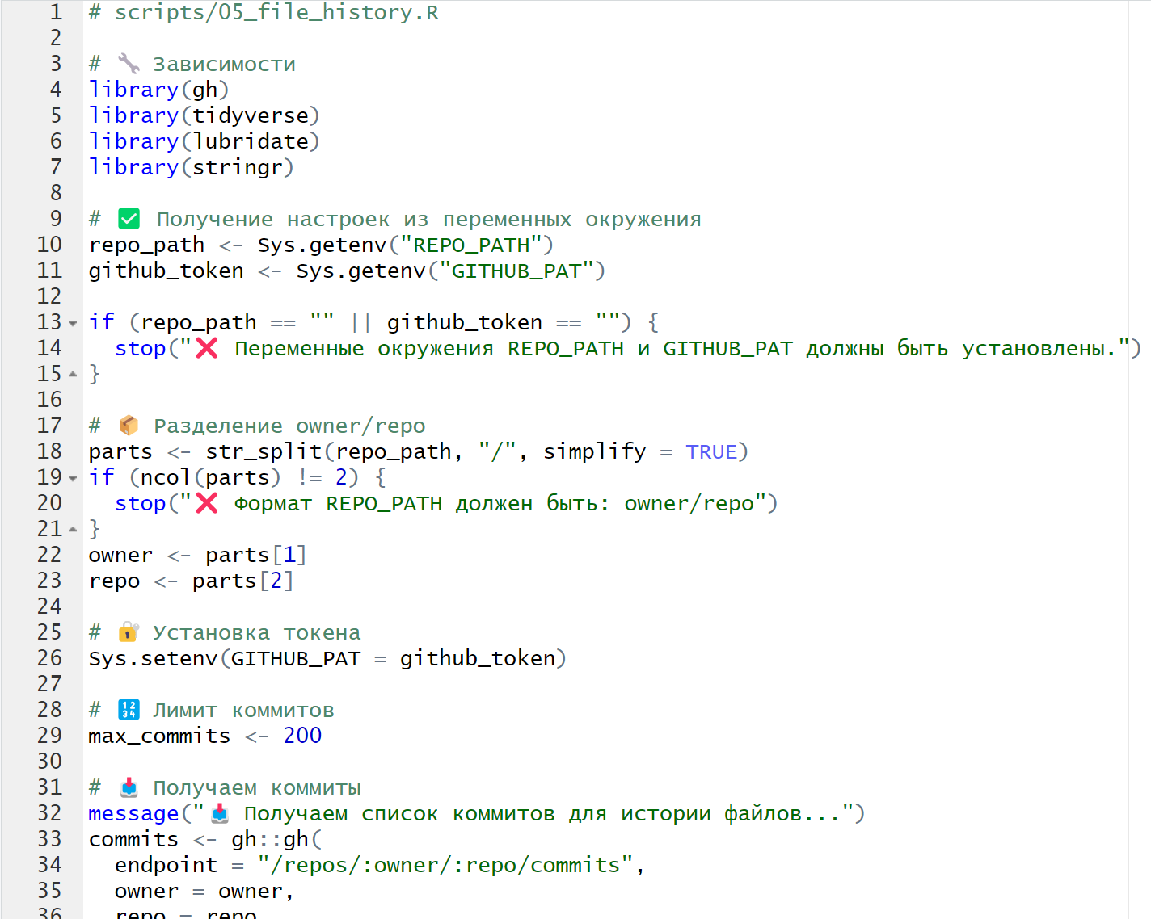
Скрипты R/
Скрипт: 05_file_history.R
Анализ истории изменений файлов Извлекается информация о каждом изменённом файле в рамках коммитов.
Собираемые данные Для каждого файла определяется:
Название и расширение
Количество добавленных и удалённых строк
Автор и время изменений
Формирование истории файлов Создаётся таблица file_history.csv, позволяющая отследить, какие файлы и как часто редактировались, и кем именно.

Slide 12
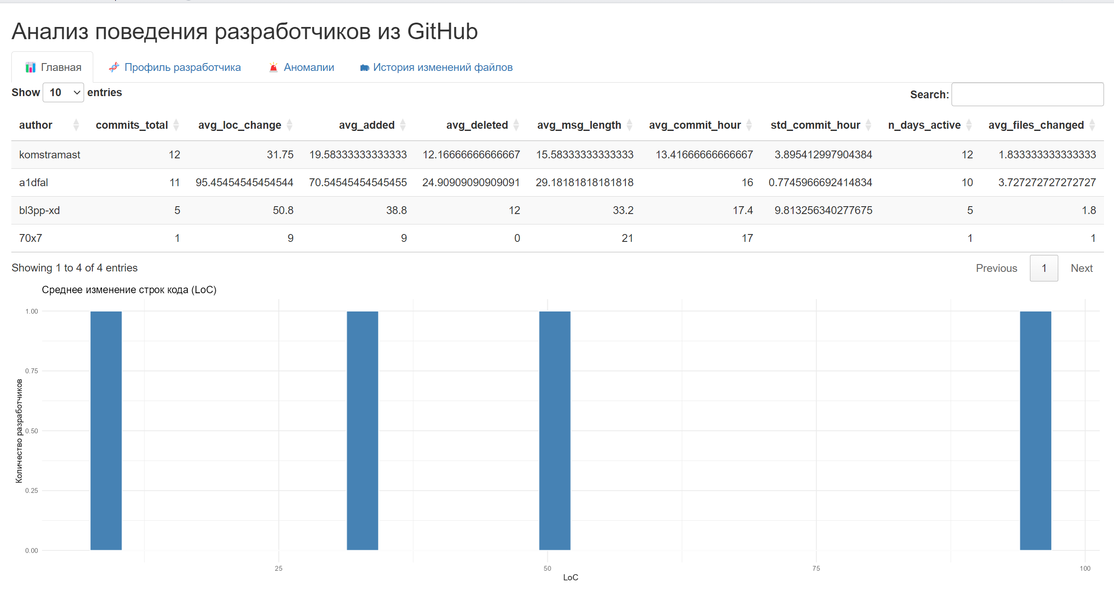
Демонстрация Shiny-приложения
В веб-интерфейсе четыре основных вкладки:
Главная — Top-10 авторов и гистограмма среднего изменения строк кода.

Slide 13
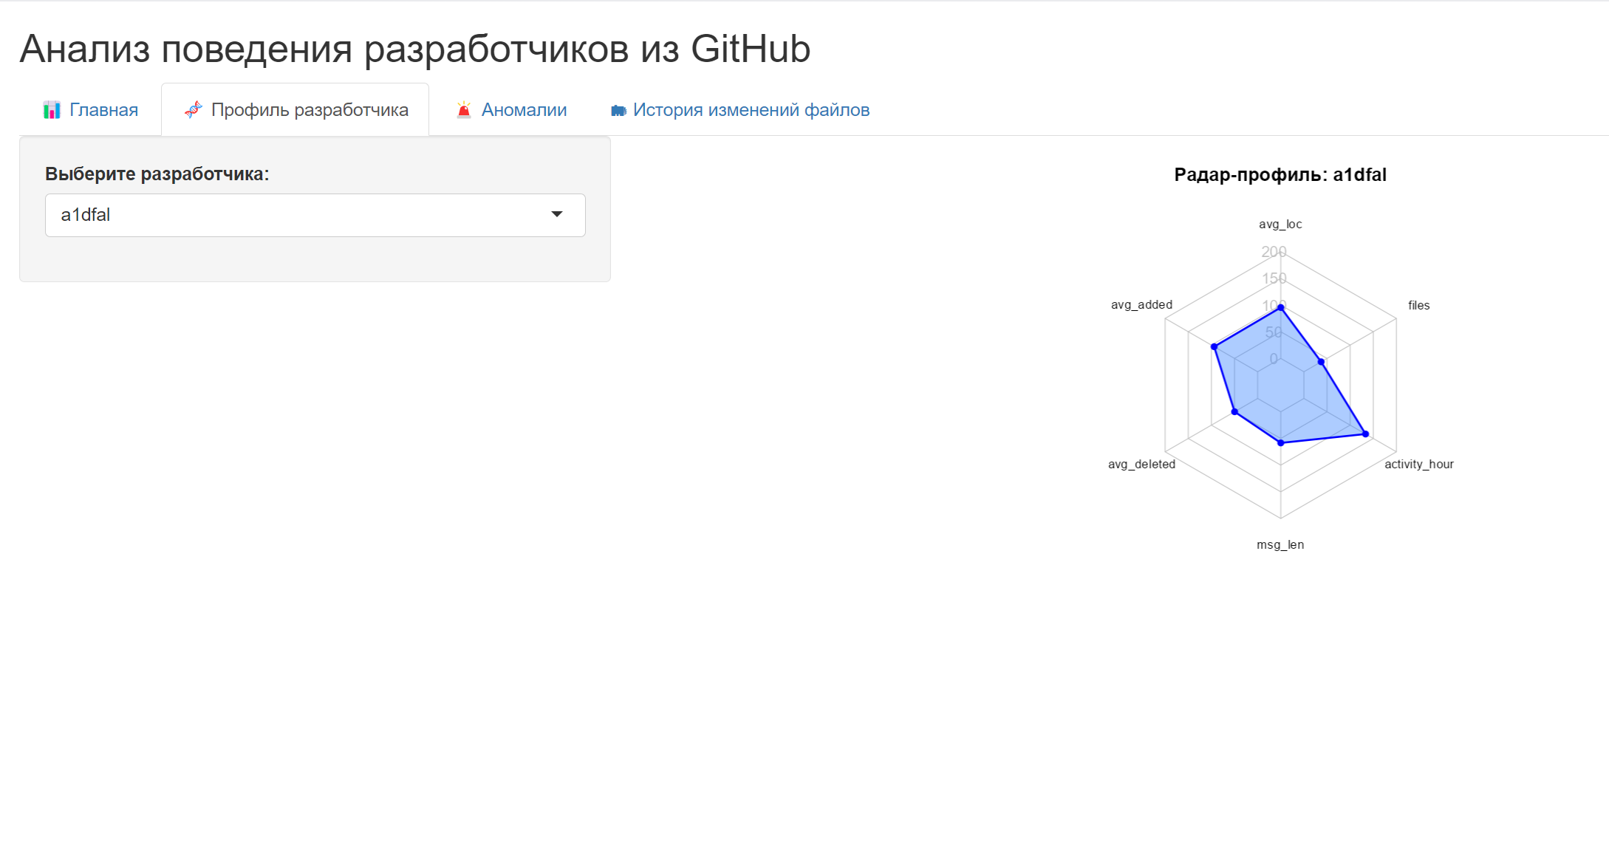
Демонстрация Shiny-приложения
2. Профиль разработчика — радиальная диаграмма ключевых метрик: средний LoC, длина сообщений, часы активности и т.д.

Slide 14
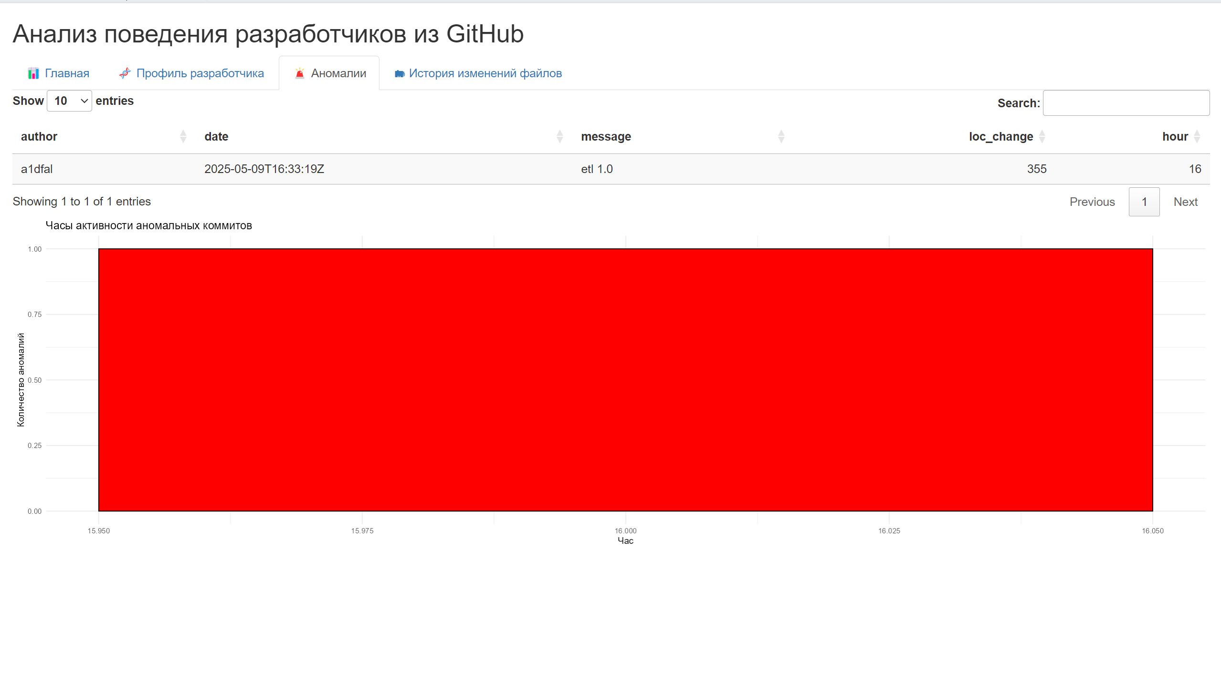
Демонстрация Shiny-приложения
3. Аномалии — таблица и распределение по часам подозрительных коммитов.

Slide 15
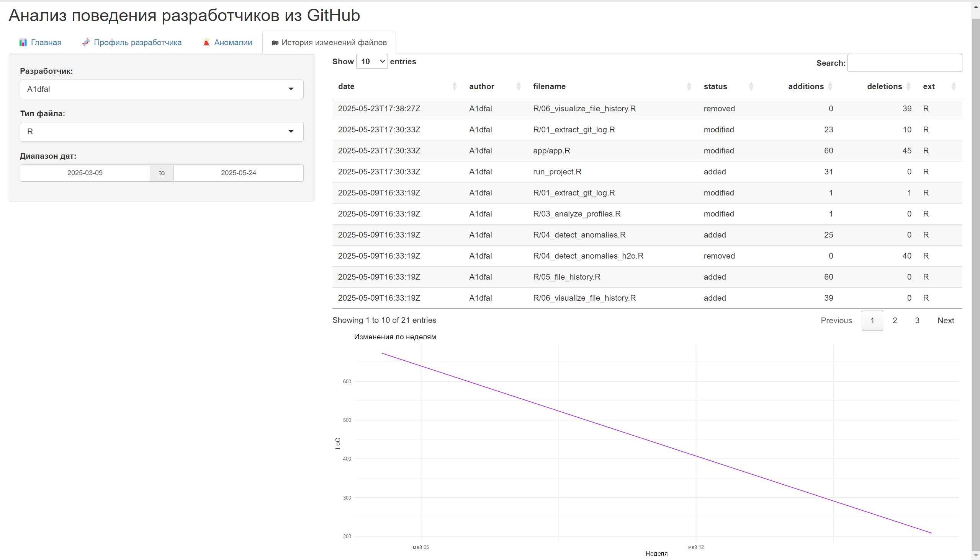
Демонстрация Shiny-приложения
4. История файлов — с фильтрами по автору, расширению и дате, плюс график изменений по неделям.

Slide 16
Спасибо за внимание!

